Slide 1
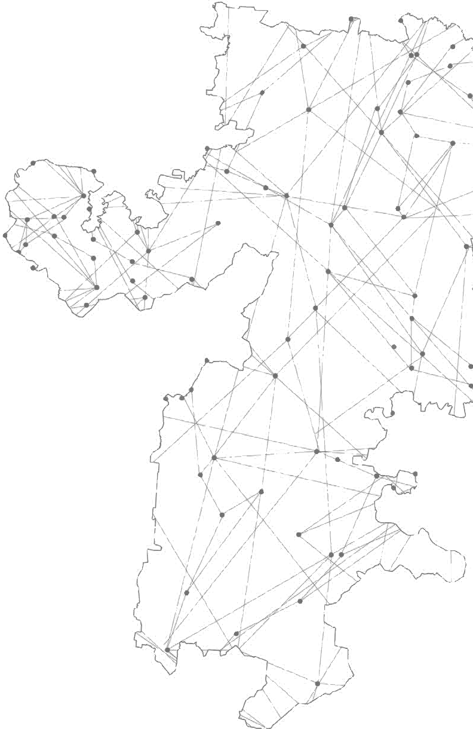
ГЛАВНОЕ УПРАВЛЕНИЕ ЛЕСАМИ ЧЕЛЯБИНСКОЙ ОБЛАСТИ
НАЦИОНАЛЬНЫЙ ПРОЕКТ «Экология»
РЕГИОНАЛЬНЫЙ ПРОЕКТ «Сохранение лесов»
ДОКЛАДЧИК ЛАВРОВ СЕРГЕЙ АНАТОЛЬЕВИЧ
2019 год

Slide 2
ГЛАВНОЕ УПРАВЛЕНИЕ ЛЕСАМИ ЧЕЛЯБИНСКОЙ ОБЛАСТИ
ЦЕЛИ, ЗАДАЧИ РЕГИОНАЛЬНОГО ПРОЕКТА «Сохранение лесов»
Цель проекта - Обеспечение баланса выбытия и воспроизводства лесов в соотношении 100 % к 2024 году.
Основная задача и результат - Сохранение лесов, в том числе на основе их воспроизводства на всех участках вырубленных и погибших лесных насаждений
2

Slide 3
ГЛАВНОЕ УПРАВЛЕНИЕ ЛЕСАМИ ЧЕЛЯБИНСКОЙ ОБЛАСТИ
СОГЛАШЕНИЯ В РАМКАХ РЕГИОНАЛЬНОГО ПРОЕКТА « Сохранение лесов»
«N»
«Безденежное» соглашение с Рослесхозом о реализации регионального проекта «Сохранение лесов» на территории Челябинской области от 7 февраля 2019 г. № 053-2019-GА0074-1.
«N»
«Денежное» соглашение отсутствует. Средства субъекту передаются в форме межбюджетного трансферта из федерального бюджета бюджету субъекта Российской Федерации
на общую сумму 125,9 млн. рублей, в том числе за счет средств субвенций из федерального бюджета 119,3 млн. руб., областного бюджета (ассигнования открыты в апреле 2019 г.) 6,6 млн. рублей
«N»
3

Slide 4
ГЛАВНОЕ УПРАВЛЕНИЕ ЛЕСАМИ ЧЕЛЯБИНСКОЙ ОБЛАСТИ
ПОКАЗАТЕЛИ И РЕЗУЛЬТАТЫ РЕГИОНАЛЬНОГО ПРОЕКТА «Сохранение лесов»
№ п/п | Наименование целей и показателей | Единица измерения (по ОКЕИ) | Плановое значение на конец 2019 года | Процент достижения | Пояснение
1. | Основной. Отношение площади лесовосстановления и лесоразведения к площади вырубленных и погибших лесных насаждений | % | 52 | 100 | Характеризует соотношение площади лесовосстановления на 2019 год (2,7 тыс. га) к площади сплошных рубок лесных насаждений на землях лесного фонда и погибших лесных насаждений в 2019 году (5,1 тыс. га).
2. | Дополнительный. Площадь лесовосстановления и лесоразведения | тыс. га | 2,7 | 100 | Площадь искусственного лесовосстановления 1,98 т. га (в т.ч. по ГЗ 1,55 т.га), естественного 0,72 т.га
3. | Дополнительный. Количество выращенного посадочного материала лесных растений | млн шт. | 9,1 | 100 | За счет внебюджетных источников и средств арендаторов.
4. | Дополнительный. Запас семян лесных растений для лесовосстановления | тонн | 0,92 | 100 | В целях пополнения страхового фонда семян и дальнейшего посева в лесных питомниках) в объеме -920 кг, из них лесных семян хвойных пород -620 кг, в том числе с улучшенными наследственным свойствами в объеме -22,6 кг.
5. | Дополнительный. Площадь погибших и вырубленных лесных насаждений | тыс. га | 5,1 | 100 | 1,8 т.га санитарные рубки,1,3 т.га рубки спелых и перестойных и 2,0 т. га гибель насаждений от пожаров
4

Slide 5
ГЛАВНОЕ УПРАВЛЕНИЕ ЛЕСАМИ ЧЕЛЯБИНСКОЙ ОБЛАСТИ
ФИНАНСИРОВАНИЕ РЕГИОНАЛЬНОГО ПРОЕКТА «Сохранение лесов»
ОБЩИЙ БЮДЖЕТ
«125,9»
млн. руб.
Федеральный бюджет - 119,3 млн. рублей
Региональный бюджет – 6,6 млн. рублей (ассигнования открыты в апреле 2019 г.)
5

Slide 6
ГЛАВНОЕ УПРАВЛЕНИЕ ЛЕСАМИ ЧЕЛЯБИНСКОЙ ОБЛАСТИ
ИСПОЛНЕНИЕ РЕГИОНАЛЬНОГО ПРОЕКТА «Сохранение лесов»
 | Расходов на 01.04. 2019 г. нет
 | Федеральный бюджет | 0 млн. руб.
 | Региональный бюджет | 0 млн. руб.
 |  | План млн. руб. | Факт на 01.04.19 млн. руб. | Факт на 01.04.19г., шт.
 | Закупки органов власти 2019 г. – приобретение противопожарной и лесохозяйственной техники | 104,2
 | Субсидии подведомственным организациям на лесовосстановление по госзаданиям | 21,7
 | Прочие расходы - нет | -
 | Соглашения с муниципальными образованиями на 2019 г. - нет | -
 | Закупки муниципальных образований 2019 г. - нет | -
6

